Slide 1
Diverse vragen LED en Verlichting
Zaanse Energie Cooperatie
Marcel van der Steen
Notes:
Explanation how the lamps can be measured and how the lamps of Buroteta have been measured, by OliNo.

Slide 2
Agenda
Vele diverse vragen over led en verlichting en meten
Uitleg per vraag of in lijn met vragen
Vragen stellen tijdens de presentatie
Notes:
First a short explanation of some far field photo goniometers. Then the measurement tool used by OliNo, which also is a far field photogoniometer. Then the results obtained and where to find them.

Slide 3
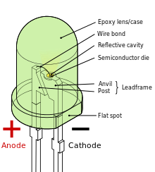
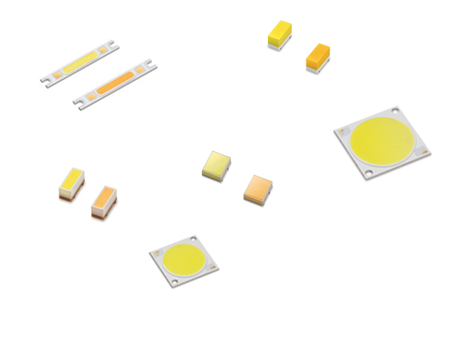
Wat is een led
Elektronica component
Robuust
Instantaan licht
Klein/helder
40% licht, rest warmte
Levensduur afh v temperatuur

Slide 4
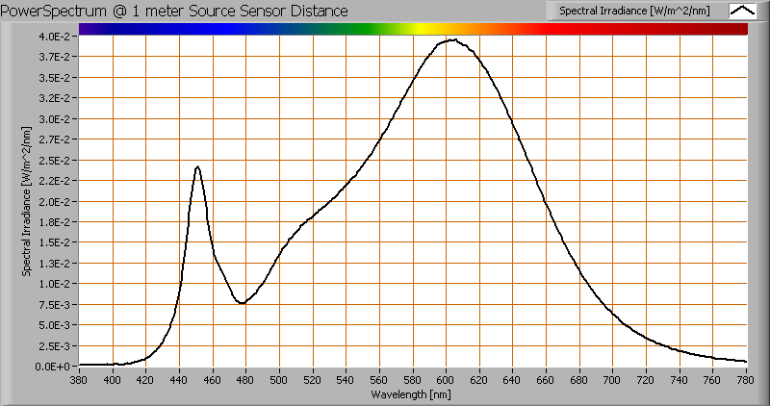
Wat is een led-ii
Materialen bepalen kleur
Met fluorescentiemateriaal deel licht omzetten
Belangrijke parameters
Kleurweergave CRI
Kleurtemperatuur CCT
Lumenstroom PHI
Efficiëntie lm/W

Slide 5
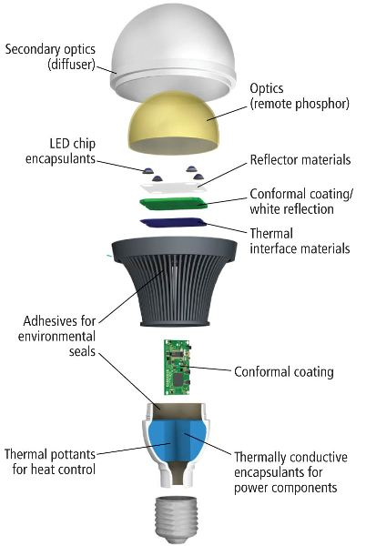
Wat is een ledlamp!-iii
Led heeft koeling nodig -> koellichaam
DC stroom → driver
Stralingshoek 120 graden
Optieken lens/reflector
Belangrijke parameters
Knipperen
Stralingshoek
Lamplichtstroom en efficiëntie
Powerfactor/THD

Slide 6
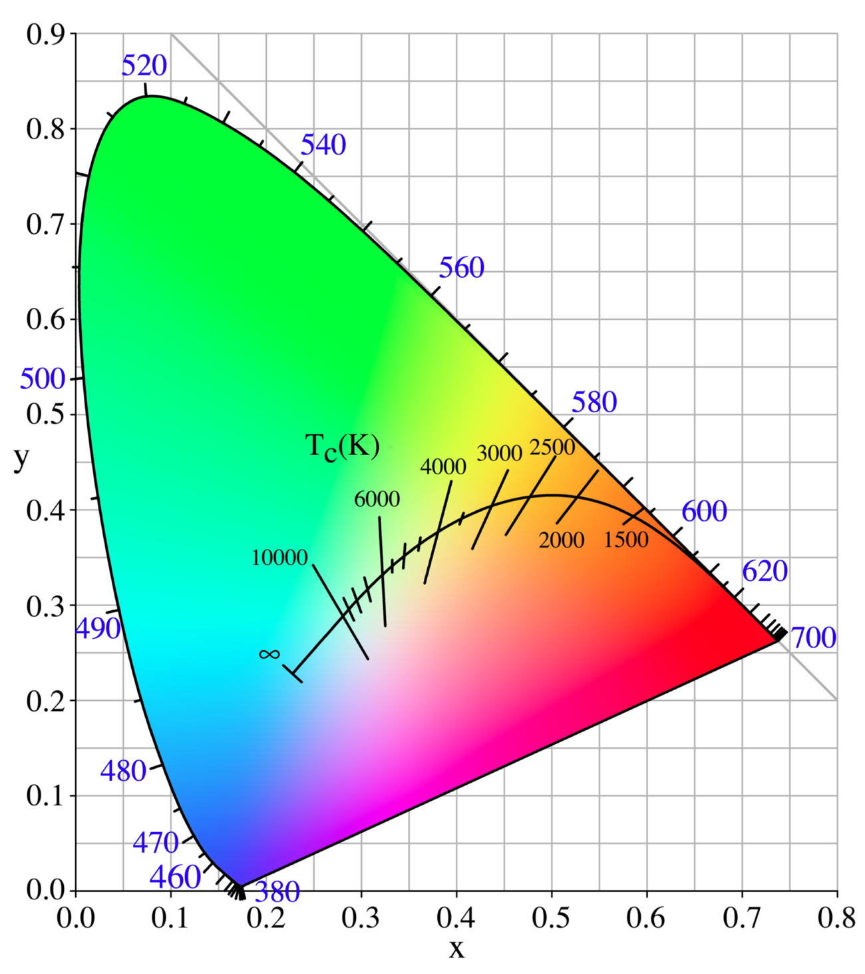
Ledlamp-parameters
Kleurtemperatuur CCT
Spectrum
CIE keurdiagram
Zwarte straler

Slide 7
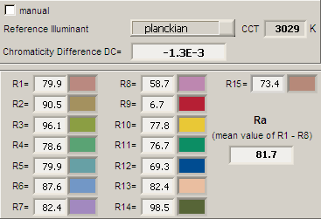
Ledlamp-parameters
Kleurweergave-index CRI
Spectrum→ CCT→ Referentielichtbron
8 referentiekleuren
Ra > 80 officegebruik

Slide 8
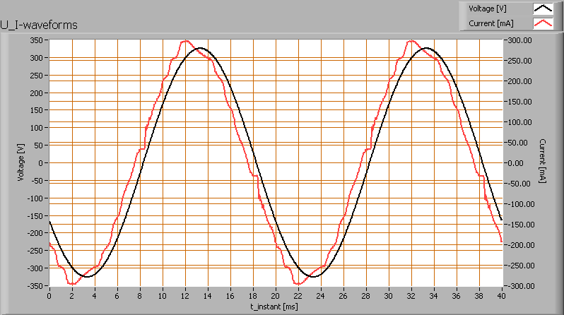
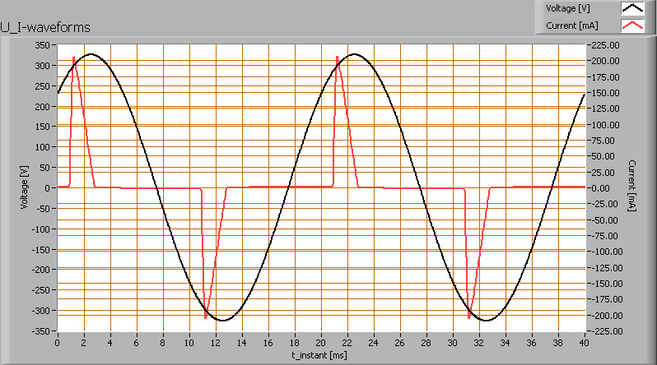
Ledlamp-parameters
Mogelijke storing op andere apparaten
Powerfactor/THD en EMC
Links PF 0,97 THD 5% , rechts PF 0,51 THD 155%
EMC?

Slide 9
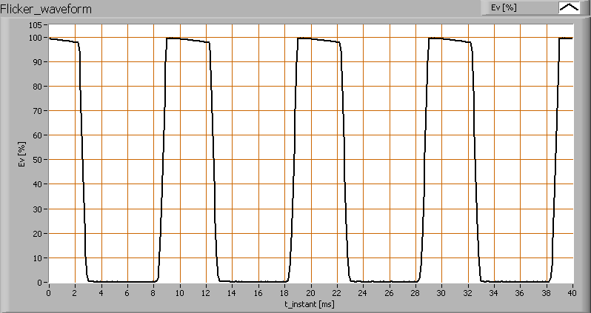
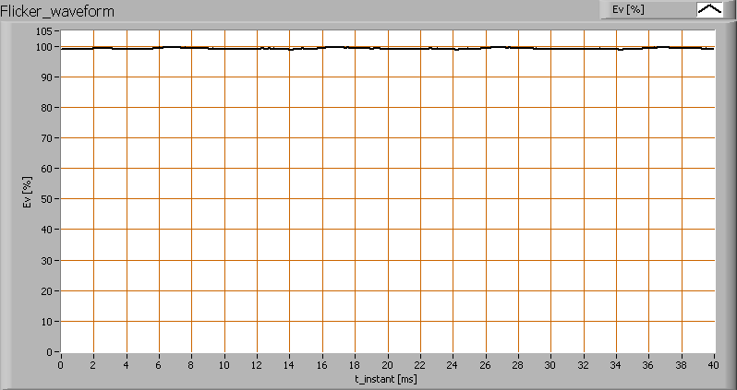
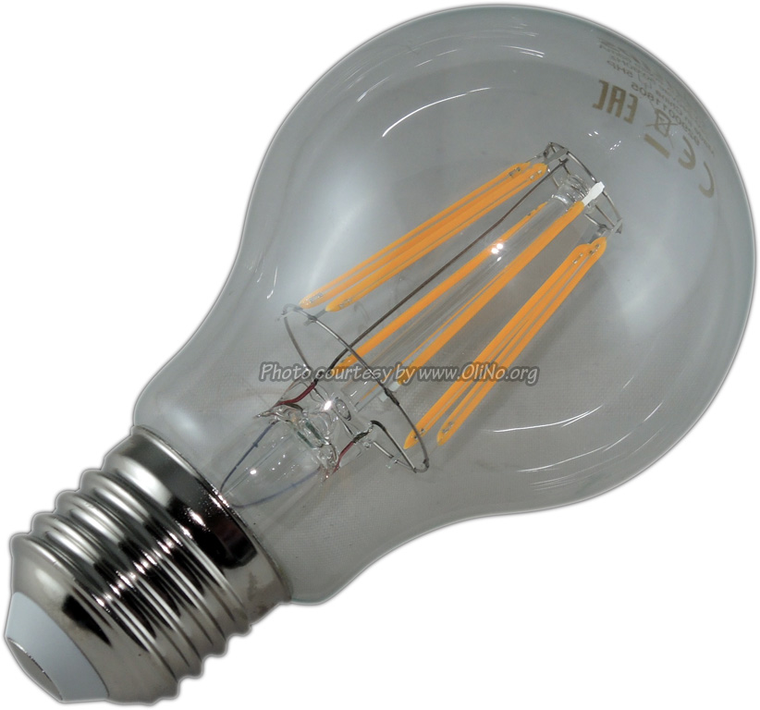
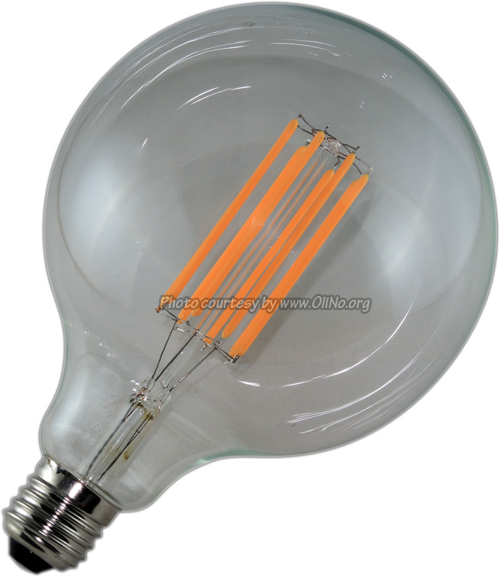
Ledlamp-parameters
Knipperen ledlampen, vermoeiing / hoofdpijn
Parameters
Modulatiediepte (< 35 %)
Knipperfrequentie (meestal 100 Hz)
0 %
100%, 100 Hz

Slide 10
Ledlampen, behandeling
Warmte verkort levensduur
Einde levensduur 70 % van initiele hoeveelheid licht
10 graden +, levensduur /2
Dimmen met muurdimmers
Alleen dimbare ledlampen
Bij voorkeur led-dimmers (laag vermogen)
Vervanging halogeenlampjes
Trafo verwacht minimale belasting
Een of twee halogeentjes laten zitten
Anders nieuwe voeding (12 V gelijkspanning)

Slide 11
Ledlampen, aanpassing armaturen
LED TLs
Werken direct op 230 V AC
Werken met kortsluitstarter of zelf bedrading aanpassen
Of simpele ledbuishouder kopen
Overige retrofit
Veel minder hitte bij zelfde lichthoeveelheid

Slide 12
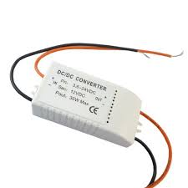
Ledlampen op accu van 12 of 24V
Ledstrips of ledlampen GU 5.3 GU 4 op 12 V DC
Stabilisator nodig indien pieken te verwachten zijn
Boot, auto (dynamo)
DC/DC converter
3-24V DC in, 12V DC out, max vermogen P
Goede ledlampen kosten wat
Hoge CRI
Geen knipperen
Voldoende licht (vooral bij spotjes)
Hoge efficiëntie

Slide 13
Hoe wordt lumenstroom gemeten
Fotogoniometer
Integrerende bol

Slide 14
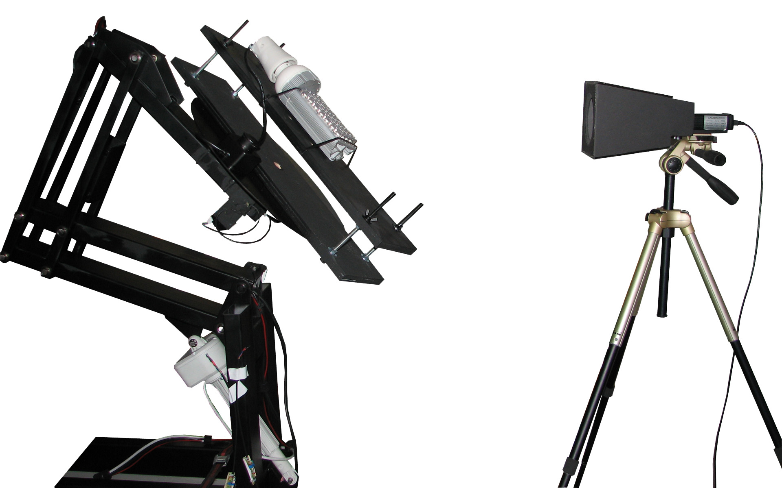
OliNo Fotogonio
Optisch middelpunt,
blijft op dezeflde plek,
Sensor kijkt recht ernaar
Draaien
Max
lichtlengte
Meetafstand, instelbaar
> 5x max lichtlengte
Kantelen
Notes:
OliNo maakt gebruik van een fotogoniometer. De straatlamp wordt gemonteerd op een draaibare en kantelbare schijf. Zodanig, dat het optische middelpunt van de lamp op een vaste plek in de ruimte blijft wanneer de robot kantelt of draait.
De sensor staat op een afstand die minimaal 5x de afstand is van de langste lichtgevende lengte van de lamp zelf. Dit zorgt ervoor dat de lichtbron bij goede benadering gezien kan worden als een puntlichtbron, waardoor de verkregen metingen goed gebruikt kunnen worden in een fotometrisch bestand zoals een eulumdat file, die weer gebruikt wordt in lichtberekeningsprogramma‘s zoals Dialux.

Slide 15
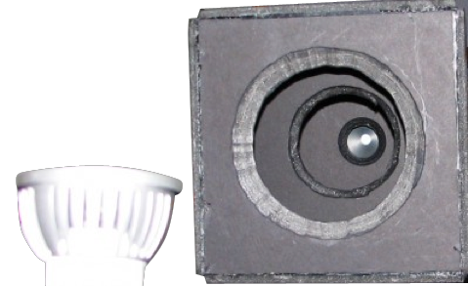
OliNo Fotogonio ii
collimatorplaten
Fotometrisch centrum lamp aligned met sensor
Collimatorplaten blokkeren reflecties
lamp
sensor

Slide 16
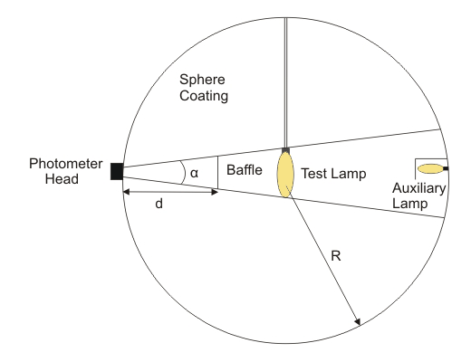
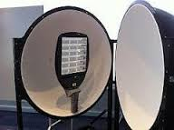
Integrerende bol/Ulbricht

Slide 17
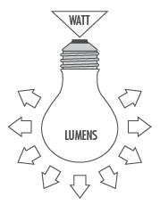
Lumen, lichtopbrengst of ook stroomverbruik?
Lumen = eenheid van lichtstroom
Elektrische stroom nodig voor licht
Efficiëntie is lumen/Watt
Dus: stroomverbruik in Watt
Lichtstroom in lumen
Relatie tussenbeide is de efficiëntie

Slide 18
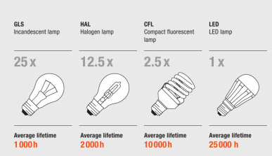
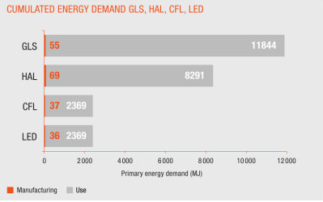
LED – Life Cycle Analysis
Info van OSRAM
Productie + transport/verpakking, gebruik, afvoer/recycl
25000 uur licht
Notes:
Energetische terugverdientijd (wanneer is break even point productie-energie/opgebrachte energie). → Term is EROEI = Energy Return on Energy Invested, geldig alleen bij energie-generatoren, zoals zonnepanelen, windmolens, gas en kolencentrales etc.
Bij lampen zou je kunnen spreken over energie per hoeveelheid licht (lumen per uur)

Slide 19
LED – productieland invloed op kwaliteit
Deels kultuur
Deels bedrijf/winstbejag
Acties:
Afspraken / contracten
Welke productrange
Zelf checken of laten checken

Slide 20
230V AC – efficiënt? Of DC?
-/- efficiëntieverlies agv conversie AC/DC, hoger dan DC/DC
-/- aansluiting autoaccu’s en zonnepanelen
-/- opslag alleen in DC
Motoren beter regelbaar op DC met controller
Huisnet beter controleerbaar op DC met controllers

Slide 21
Links
http://www.osram.com/osram_com/sustainability/environmental/product-lifecycle-management/index.jsp
http://www.gelijkspanning.org/ppdf/dcboek-groot-gelijk.pdf

